Slide 1





Действия организаторов ППЭ при проведении ЕГЭ.
Нештатные ситуации при проведении экзаменов
(для организаторов ППЭ)
Шапеева Татьяна Леонидовна,
инженер-программист отдела обеспечения ГИА Регионального центра оценки качества образования
Николаенко Елена Ивановна,
главный специалист отдела обеспечения ГИА
Регионального центра оценки качества образования
2026 год

Slide 2


Досрочный период ЕГЭ (24.03.2026 и 27.03.2026)
Проблема | Принятые меры | Решение проблемы
Объявлена Ракетная опасность | Эвакуация участников ЕГЭ и работников ППЭ в безопасное место. Экзамен продлен на время эвакуации | Отработка Алгоритма действий в случае объявления Ракетной опасности на всех этапах проведения экзамена (по пути следования участников экзаменов в ППЭ, при проведении экзамена)
Действия работников ППЭ в случае объявления ракетной опасности
(приказ Департамента образования Орловской области от 03.04.2025 г. № 524)
Руководитель ОО совместно с руководителем ППЭ согласовывают:
границы ППЭ, включающие безопасные места (укрытия) для участников экзаменов и работников ППЭ;
схему перемещения работников ППЭ и участников ГИА по ППЭ в специально оборудованные безопасные места (укрытия);
схему оповещения в ППЭ участников ГИА и работников ППЭ.
За организацию эвакуации работников ППЭ и участников ГИА отвечают члены ГЭК и руководитель ППЭ.
Руководитель ППЭ при проведении инструктажа для организаторов знакомит с Алгоритмом действий в случае объявления ракетной опасности.
При эвакуации участники экзаменов и работники ППЭ берут с собой документ, удостоверяющий личность. Члены ГЭК и руководитель ППЭ – мобильный телефон.
Член ГЭК информирует ответственного сотрудника Департамента образования (Крючкова О. Н.) о местонахождении участников (их количество) и работников при объявлении ракетной опасности (через чат руководителей ППЭ).
После отбоя ракетной опасности работники ППЭ возвращаются на свои рабочие места, участники экзамена в свои аудитории на рабочие места (проверка документа при входе в аудиторию).
Председатель ГЭК принимает решение о переносе или продолжении экзамена и информирует члена ГЭК в ППЭ (после объявления отбоя ракетной опасности)

Slide 3
Всероссийское тренировочное мероприятия (ВТМ) 14 мая 2026 года
Особенности проведения:
Задействованы 19 ППЭ ЕГЭ;
Завершение КТГ до 15.00 часов 13 мая 2026 года;
Принимают участие выпускники;
Выпускники с ОВЗ принимают участие в ВТМ без создания особых условий;
Тестирование системы видеонаблюдения;
Использование регионального мониторинга (http://ppe-mon.obr57.ru);
Работа одного участника проверяется одним экспертом ПК;
Ознакомление участников с результатами ВТМ до 27 мая 2026 года

Slide 4
График работы ППЭ в основной период ЕГЭ

Slide 5
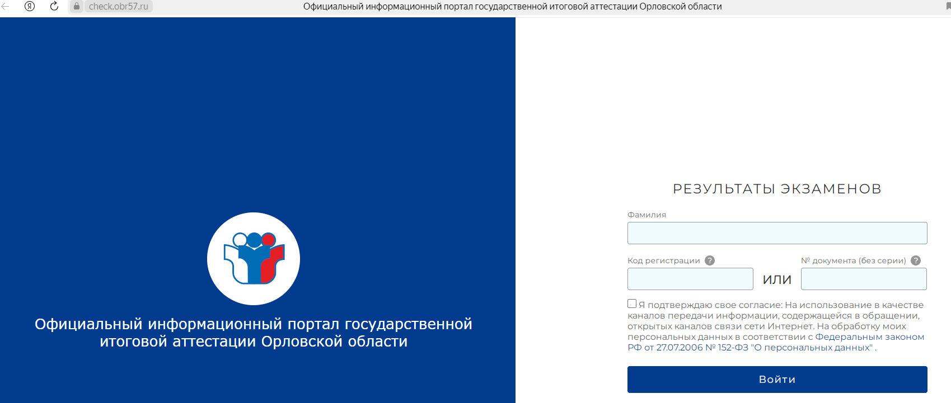
Ознакомление с результатами
Ознакомление с образами экзаменационных работ и результатами проверки:
на Федеральном информационном портале ЕГЭ http://checkege.rustest.ru
на официальном информационном портале государственной итоговой аттестации Орловской области https://check.obr57.ru

Slide 6

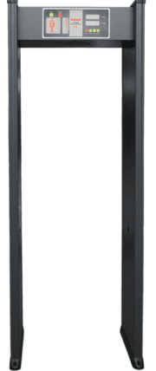
Организация входа в ППЭ
1) Настройка стационарных и (или) переносных металлоискателей осуществляется для обеспечения нужного уровня чувствительности металлоискателей:
различные предметы могут фиксироваться в качестве опасных/запрещенных или безопасных/допустимых;
рекомендуется использовать образцы для фиксации опасных/запрещенных предметов и любые металлические предметы (например, ключи, пряжка ремня, металлические аксессуары и т.д.);
образцы несколько раз проносятся через металлоискатель, фиксируя данные;
имитируются различные условия: меняется скорость и место расположения предметов;
в случае недостоверного сигнала меняются настройки;
в качестве рабочего выбирается режим с наименьшим количеством ошибок.
2) Привлечение представителей родительских комитетов в качестве наблюдателей на входах в ППЭ (не аккредитованные общественные наблюдатели)

Slide 7

Организация входа в ППЭ
3) Оснащение входа в ППЭ средством видеозаписи (в режиме «офлайн»), обеспечивающим видеофиксацию входа участников экзамена в ППЭ
(Приказ Департамента образования Орловской области от 19 февраля 2026 года № 209 «Об утверждении регламента организации и проведения единого государственного экзамена с использованием передачи экзаменационных материалов посредством защищенной сети передачи данных в пунктах проведения экзаменов, печати полного комплекта экзаменационных материалов и сканирования в аудиториях пунктов проведения экзаменов в 2026 году на территории Орловской области»)
Съемный носитель с записью входа участников экзамена передается в Региональный центр оценки качества образования вместе с упакованными экзаменационными материалами

Slide 8



ВХОД В ППЭ
ВХОД РАБОТНИКОВ ППЭ
Член ГЭК осуществляет контроль за организацией входа работников ППЭ и медицинского работника
В 7:50 часов
дежурные на входе
1) Пункт охраны правопорядка
Дежурный на входе проверяет:
1) документ, удостоверяющий личность;
2) наличие в форме ППЭ-07
Медицинские работники
входят в ППЭ только
по документам, удостоверяющим их личность и подтверждающим их полномочия
С 8:00 часов
организаторы ППЭ
2) металлоискатель
Работники ППЭ
Место для личных вещей работников ППЭ и медицинского работника
Видеонаблюдение в режиме «офлайн»
3) Место регистрации
СМИ
присутствуют
в ППЭ
до начала
печати ЭМ
(10.00 часов)
ПОМЕЩЕНИЕ ДЛЯ ПРОВЕДЕНИЯ ИНСТРУКТАЖА
(после инструктажа закрывается и опечатывается)

Slide 9
Подготовка к ЕГЭ до начала экзамена
g
ПРОХОЖДЕНИЕ ИНСТРУКТАЖА РАБОТНИКАМИ ППЭ (8.15 часов)
ПОЛУЧЕНИЕ У РУКОВОДИТЕЛЯ ППЭ :
Дежурным на входе: формы ППЭ-06-01 и ППЭ-06-02 для размещения на информационном стенде при входе в ППЭ и регистрации участников на входе в ППЭ;
Акт об опоздании участника экзамена в ППЭ;
перечень средств обучения и воспитания, которые участники ЕГЭ могут приносить в ППЭ;
инструкция для участника экзамена, явившегося в ППЭ после начала экзамена (по решению руководителя ППЭ)
Организаторы в аудитории:
три ВДП для упаковки комплектов бланков ЕГЭ, КИМ, испорченных/бракованных ЭМ (КЕГЭ и иностранный (устная часть)) – два ВДП) – c 2026 года ВДП – это конверт, полученный в РЦОКО, с наклеенным руководителем ППЭ сопроводительным бланком ППЭ-11;
формы ППЭ – 05-01 (2 экз.), 05-02, 12-02, 12-03, 12-04МАШ, 16;
калибровочный лист;
черновики;
конверт для упаковки черновиков;
папку для организатора в аудитории;
инструкция для участника экзамена, явившегося в ППЭ после начала экзамена (по решению руководителя ППЭ)
Не позднее 9.45 часов в штабе ППЭ получить у руководителя ППЭ ДБО № 2

Slide 10
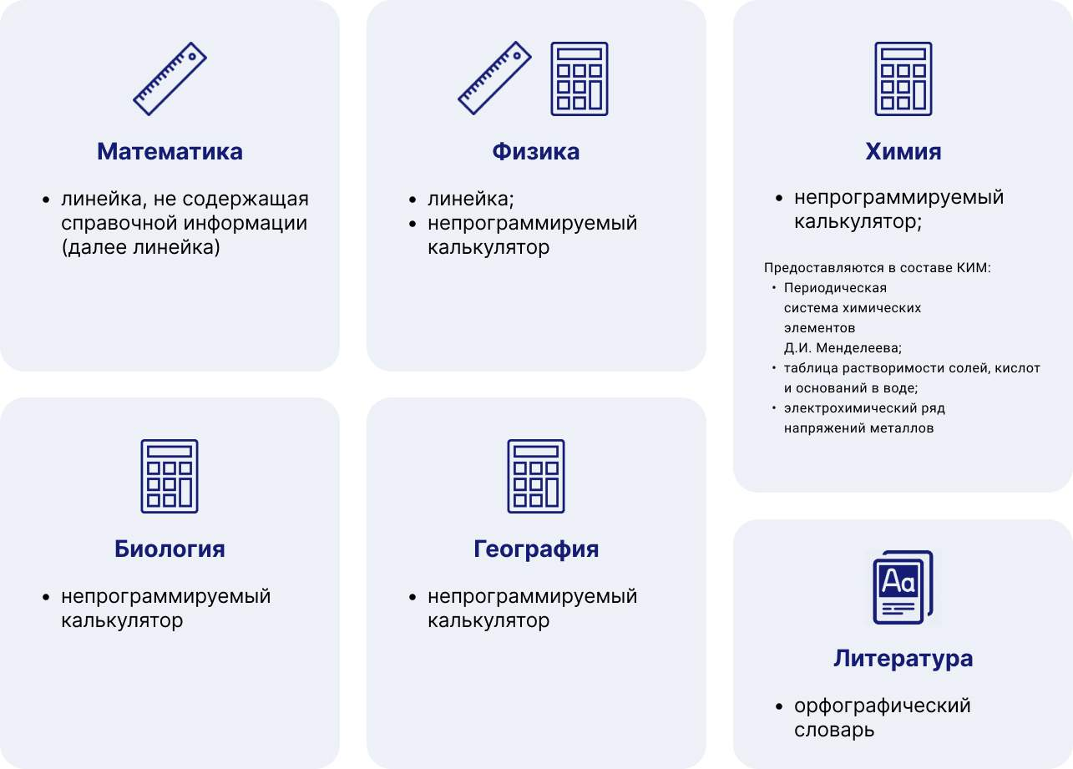
Средства обучения и воспитания для выполнения заданий КИМ
(выдается в ППЭ)

Slide 11
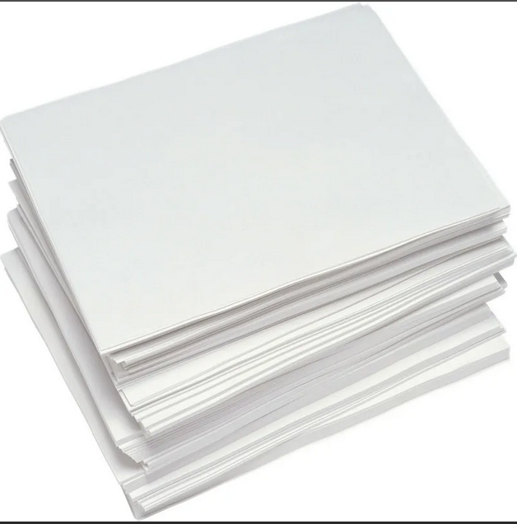

ПАПКА ОРГАНИЗАТОРА
Получить:
черновики со штампом ОО из расчета по 2 листа на каждого участника ЕГЭ
Содержание папки для организатора:
инструкция для организатора в аудитории ППЭ;
инструкция для участников ЕГЭ, зачитываемая организатором в аудитории;
образец заполнения бланков ЕГЭ, включая дополнительный бланк ответов № 2;
образец заполнения форм ППЭ;
график официальной публикации результатов ЕГЭ

Slide 12







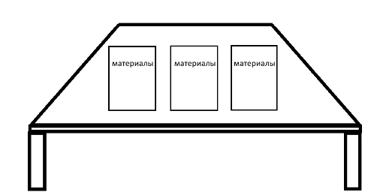






Проверка готовности аудиторий ППЭ
В поле зрения участников экзамена
Доска или стенд
Справочно-познавательная информация
СТАНЦИЯ ОРГАНИЗАТОРА
для осуществления печати ЭМ и их сканирования находится в зоне видимости камер
видеонаблюдения
Рабочие места участников экзамена и номер места находятся в зоне видимости камер видеонаблюдения
3Б
2Б
1Б
СТОЛ ДЛЯ РАСКЛАДКИ ЭМ
находится в зоне видимости камер видеонаблюдения

Slide 13



ВХОД В ППЭ
ОРГАНИЗАЦИЯ ВХОДА
УЧАСТНИКОВ ЭКЗАМЕНА В ППЭ
С 9:00 часов по графику
Форма ППЭ 06-02 «Списки участников экзамена в ППЭ по алфавиту»
1) Пункт охраны правопорядка
Члены ГЭК осуществляют контроль за организацией входа участников в ППЭ
Дежурный на входе:
собирает информацию о явке участников ЕГЭ;
до 10.30 часов передает руководителю ППЭ от каждой ОО:
информацию о явке участников ЕГЭ на экзамен;
приказы руководителей ОО о назначении лиц, ответственных за сопровождение участников ЕГЭ в ППЭ;
осуществляет проверку соблюдения Порядка проведения ГИА
Дежурный на входе проверяет:
1) по форме ППЭ 06-01 наличие участника в списках распределения в ППЭ;
2) документ, удостоверяющий личность
2) металлоискатель
Организаторы направляют участников в аудитории
3) Место регистрации
Место для личных вещей участников ЕГЭ
Распределение участников по аудиториям
Наличие формы ППЭ 06-01
Аудитория 1
Аудитория 2
Аудитория 3

Slide 14
Нештатные ситуации при входе участников в ППЭ
Отсутствие участника ГИА и ЕГЭ в списках автоматизированного распределения
недопуск участника ГИА и ЕГЭ в ППЭ;
составление в 2-х экземплярах Акта о недопуске (форма ППЭ-24): подписывается членом ГЭК, руководителем ППЭ, организатором вне аудитории, участником ГИА и ЕГЭ;
оперативное информирование сотрудников РЦОКО о данном факте
1
Явка без документа, удостоверяющего личность, выпускника текущего года, обучающегося СПО
составление сопровождающим акта об идентификации личности участника ГИА (форма ППЭ-20) в присутствии члена ГЭК;
допуск участника на экзамен (форма ППЭ-20 передается участником ЕГЭ при входе в аудиторию организатору)
2
Явка без документа, удостоверяющего личность, выпускника прошлых лет
недопуск ВПЛ в ППЭ;
составление в 2-х экземплярах Акта о недопуске (форма ППЭ-24): подписывается членом ГЭК, руководителем ППЭ, организатором вне аудитории и ВПЛ
3
4
Отказ от сдачи запрещенных средств, в том числе средств связи
недопуск участника ГИА и ЕГЭ в ППЭ;
составление в 2-х экземплярах Акта о недопуске (форма ППЭ-24): подписывается членом ГЭК, руководителем ППЭ, организатором вне аудитории, участником ГИА и ЕГЭ
Опоздание участника ГИА и ЕГЭ в ППЭ
допуск участника ГИА и ЕГЭ в ППЭ;
составление руководителем ППЭ и членом ГЭК Акта об опоздании участника ГИА и ЕГЭ в ППЭ в 2-х экземплярах (с подписью участника ГИА и ЕГЭ);
выдача участнику инструкции под подпись (по решению руководителя ППЭ на входе в ППЭ или в аудитории)
5

Slide 15

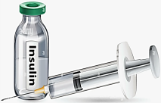
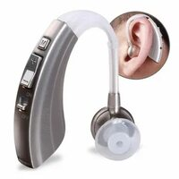

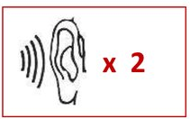



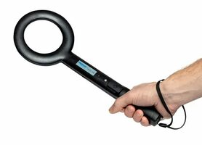
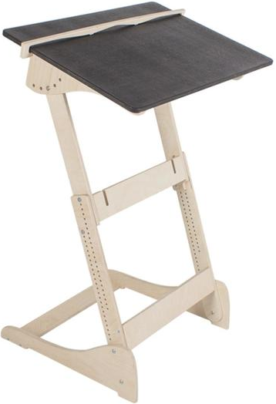

Условия, учитывающие состояние здоровья участников ЕГЭ
Для участников с сахарным диабетом
ППЭ 1, 2, 4, 5, 7, 14, 24, 29, 49
Наличие глюкометра и (или) телефона (без доступа к сети Интернет), использование ручки с инсулином
Для участников с нарушением слуха
ППЭ 2, 4, 49
Наличие звукоусиливающей аппаратуры
ППЭ 2, 6
Использование ингалятора
ППЭ 1, 2, 4, 7, 24, 49
Запрещено прохождение металлодетектора
ППЭ 1, 2, 5, 6
Организация рабочего места
с изменением позы (стоя-сидя)

Slide 16


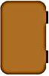





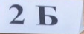



Общая схема проведения ГВЭ в аудитории
Подготовка аудиторий для проведения ЕГЭ для участников с сахарным диабетом
ППЭ 1, 2, 4, 7, 24, 49
Мобильный телефон или иное электронное устройство, с установленным приложением неинвазивного мониторинга уровня глюкозы в крови располагается на рабочем столе организатора или специально выделенном в аудитории месте (столе) в зоне видимости камер видеонаблюдения
Использование телефонов в иных целях запрещено

Slide 17
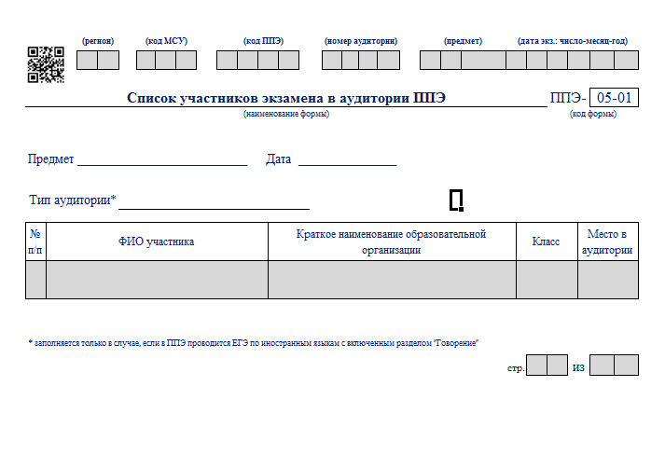
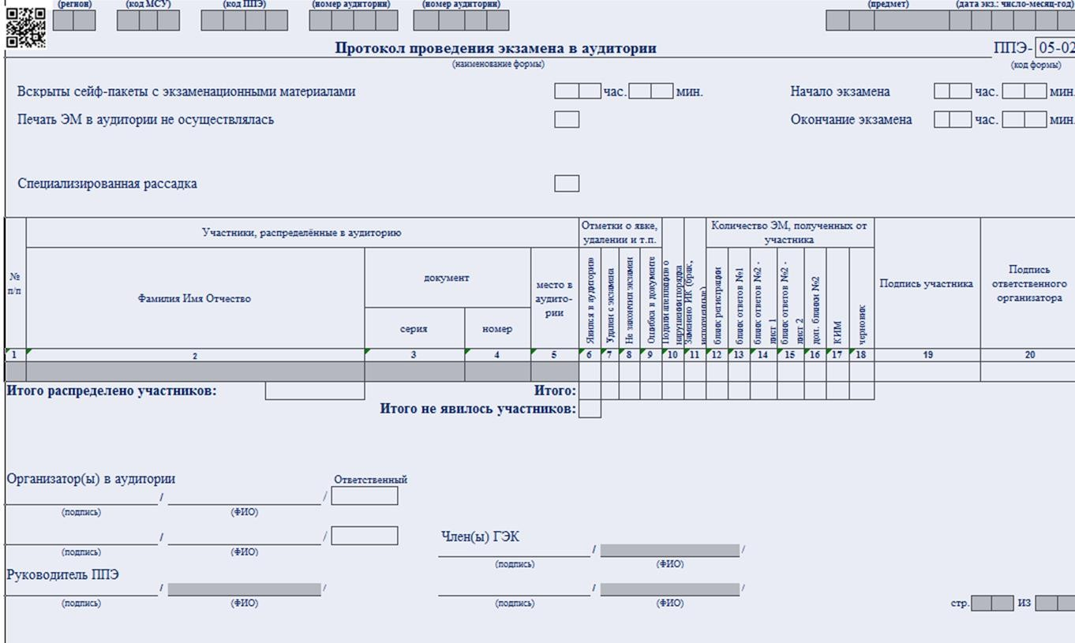
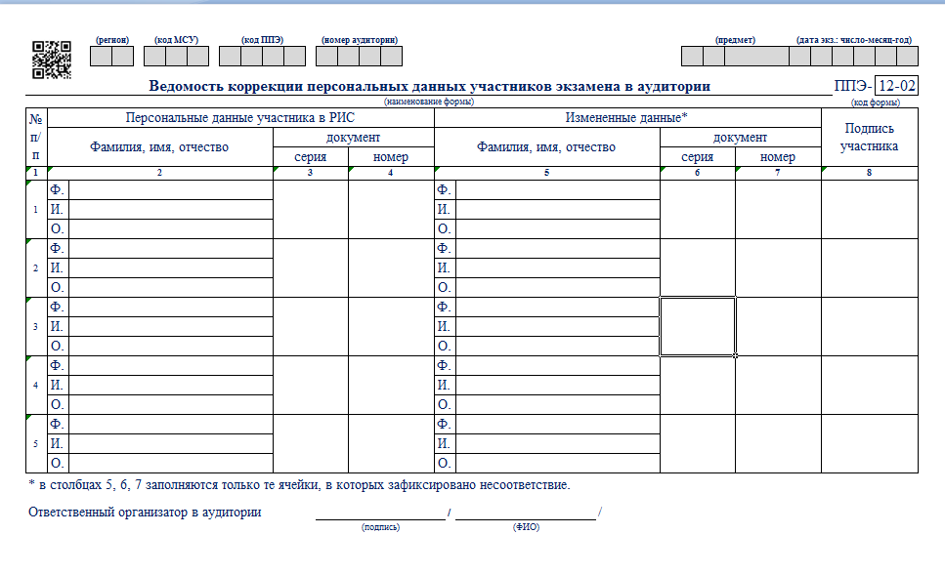
Формы ППЭ, используемые при входе участников в аудиторию
g
ФОРМА ППЭ-05-01
ФОРМА ППЭ-05-02
ФОРМА ППЭ-12-02
В столбцах 5, 6, 7 заполняются только те ячейки, в которых зафиксировано несоответствие

Slide 18



Функции организатора в аудитории
Распределяются роли организаторов
на процедуру печати полного комплекта ЭМ и сканирования бланков
Организатор 1
Организатор 2
Выполняет печать ЭМ и их сканирование
Проводит инструктаж
участников экзамена и проверку качества печати
контрольного листа
Инструктаж для участников экзамена состоит из двух частей: первая часть – с 09.50 часов; вторая – после завершения печати ЭМ

Slide 19
Работа со станцией организатора
Технический специалист.
Член ГЭК
1
ввод первичной информации;
техническая подготовка и контроль технической готовности
2
Технический специалист.
Член ГЭК
загрузка ключа доступа к ЭМ;
активация ключа доступа
3
Организатор в аудитории
подготовка к печати ЭМ;
печать ЭМ;
воспроизведение аудио (в случае проведение письменного экзамена по иностранным языкам);
сканирование ЭМ и форм ППЭ
Организатор в аудитории.
Член ГЭК
4
дополнительная печать ЭМ
5
Организатор в аудитории.
Технический специалист
печать протокола

Slide 20
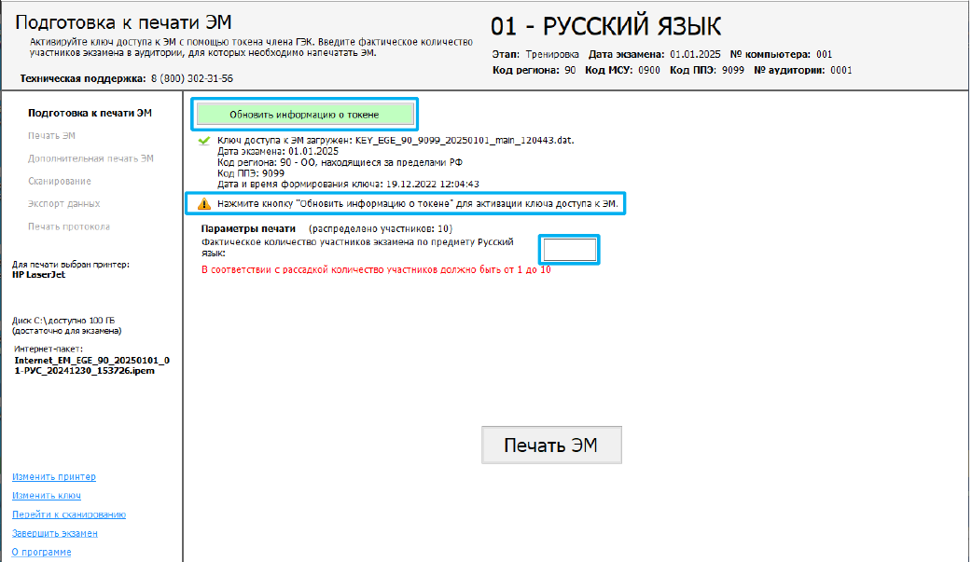
Запуск печати ЭМ
Не ранее 10.00 часов организатор указывает количество комплектов для печати
Количество ЭМ для печати должно соответствовать количеству присутствующих участников в аудитории (плюс
количество удаленных/ не завершивших – до начала экзамена)
Максимальное указываемое количество не может быть больше числа распределенных в аудиторию участников
Максимальное указываемое количество не может быть больше числа распределенных в аудиторию участников
20

Slide 21
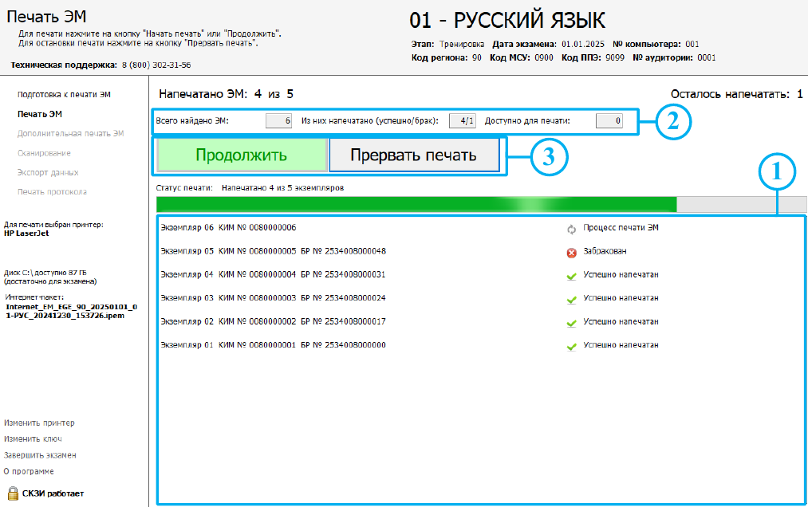
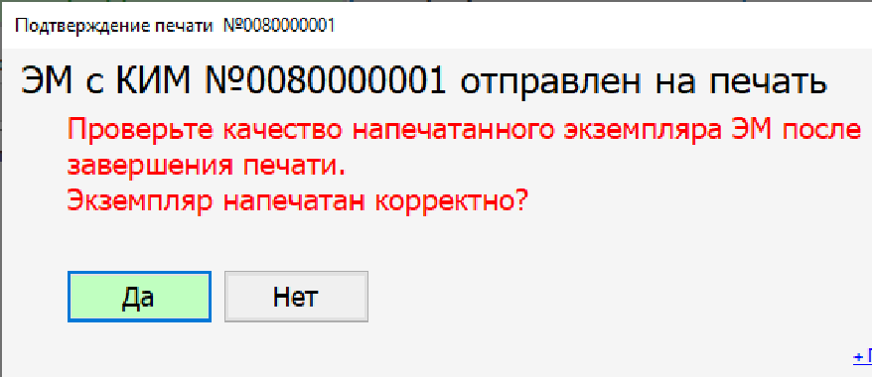
Печать ЭМ
После печати каждого комплекта необходимо подтвердить его корректность
21

Slide 22
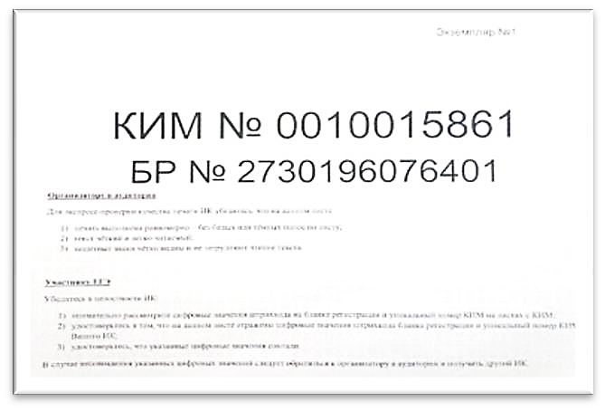
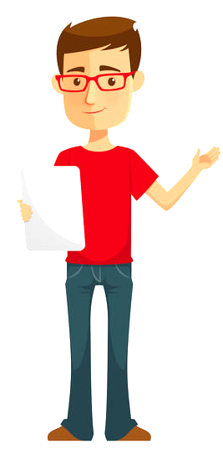
Экспресс-проверка качества печати ЭМ
Организатор 1:
Проверяет качество печати только контрольного листа, который распечатывается последним в комплекте ЭМ: отсутствие явного технического брака (картридж заканчивается или «пачкает» лист), текст хорошо читаем и четко пропечатан, защитные знаки, расположенные по всей поверхности листа, четко видны;
Размещает качественный комплект на столе для выдачи участникам, некачественный откладывает. Контрольный лист кладется сверху ИК
Организатор 2:
Подтверждает факт корректной или некорректной печати;
Останавливает дальнейшую печать в случае, если экземпляр некачественный;
Приглашает технического специалиста для устранения возникшей проблемы
ВАЖНО! После устранения технической проблемы принтера необходима
дополнительная проверка:
сравнение нового экземпляра и предыдущего;
сравнение двух следующих экземпляров на возможные дубли комплектов

Slide 23
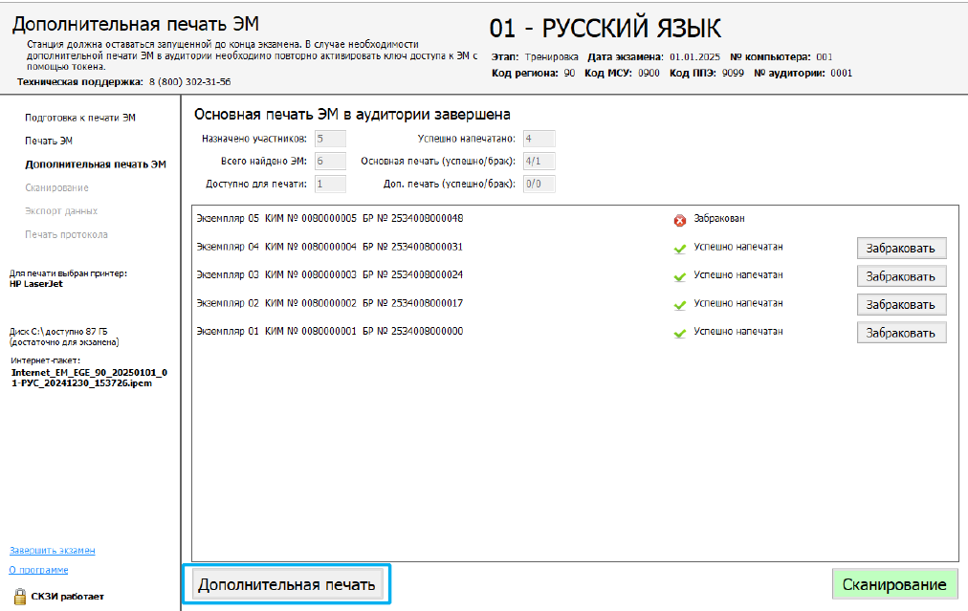
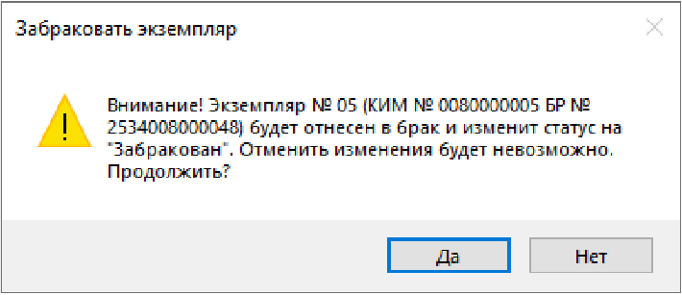

Дополнительная печать ЭМ
Дополнительная печать ЭМ
выполняется в случаях:
обнаружения участником экзамена брака или некомплектности выданных ему ЭМ;
порчи ЭМ (КИМ или бланков) участником экзамена (до начала экзамена);
опоздания участника экзамена
Еще раз проверить номер, выбранного КИМ
При дополнительной печати контролируется соответствие количества распечатанных ЭМ числу рассаженных участников экзамена
Внимание!
Экзаменационные материалы заменяются полностью, участнику выдается новый распечатанный ИК

Slide 24

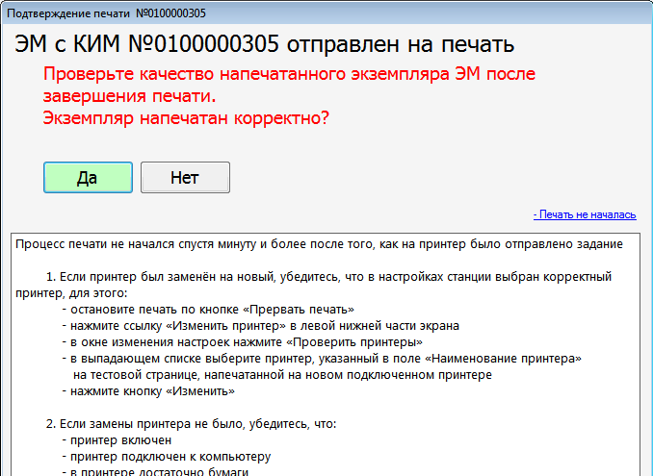
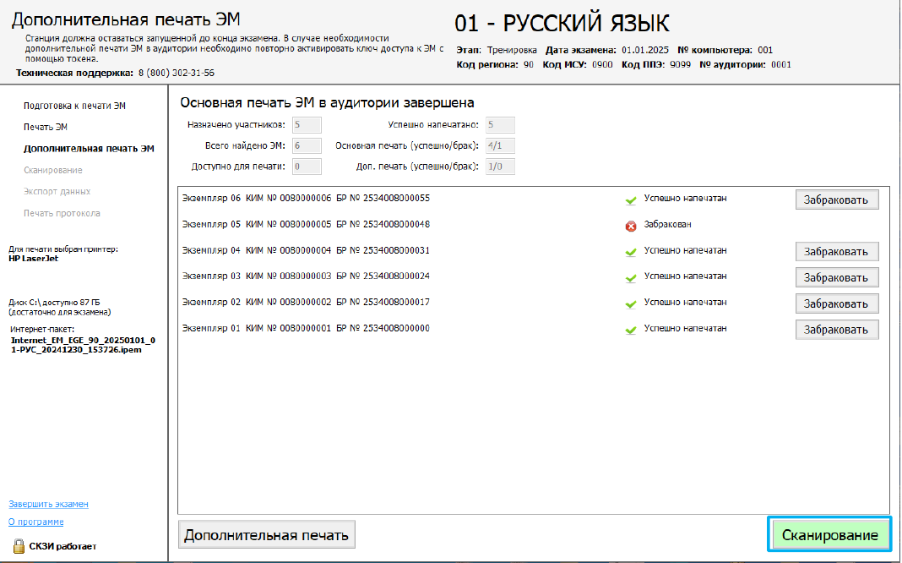

Завершение печати ЭМ
Важно не забыть подтвердить качество печати последнего напечатанного комплекта!!!
Данное окно не должно
оставаться открытым
в течение экзамена
После завершения печати станция организатора остается открытой, компьютер должен быть включен.
Следующее действие со станцией организатора должно быть совершено после того, как все участники экзамена покинут аудиторию, будут заполнены все формы и пересчитаны бланки – перевод станции организатора в режим СКАНИРОВАНИЯ

Slide 25
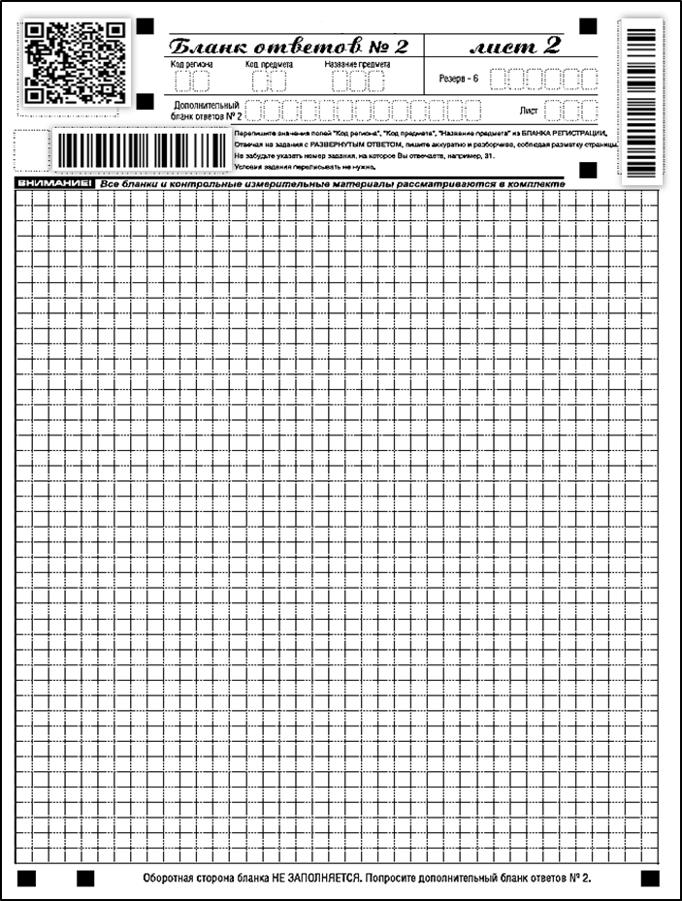
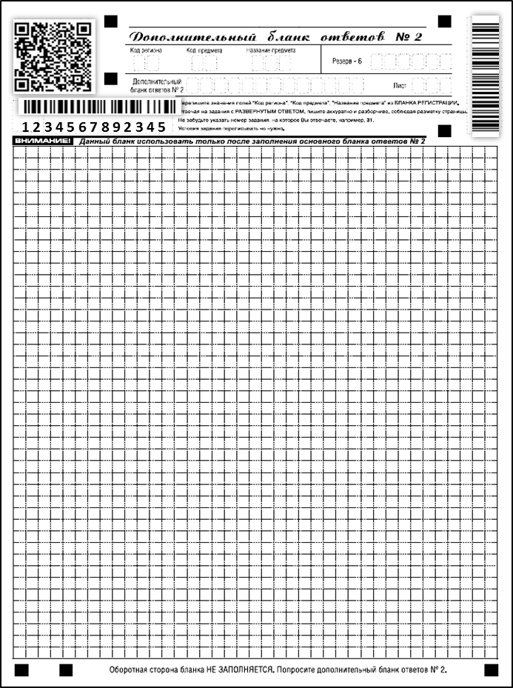
Дополнительный бланк ответов № 2
5 7
1
Р У С
Ответственный организатор в аудитории:
переносит номер штрих-кода из ДБО № 2 в бланк ответов № 2 лист 2;
в ДБО № 2 указывает № листа (3, 4, и т. д.)

Slide 26
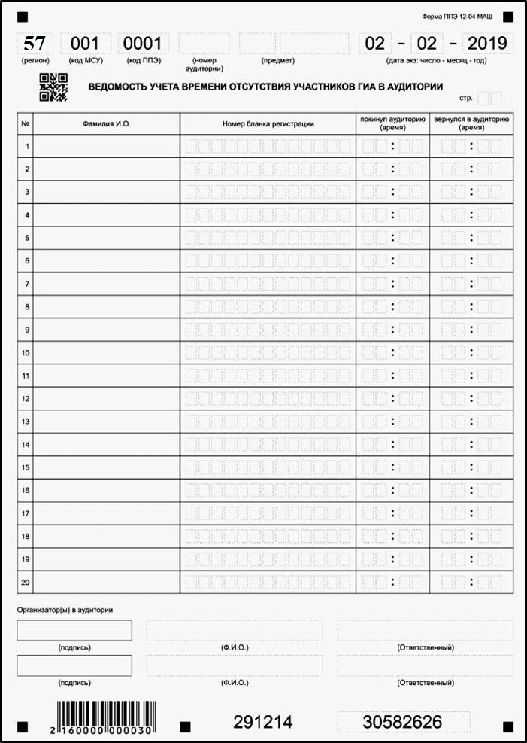

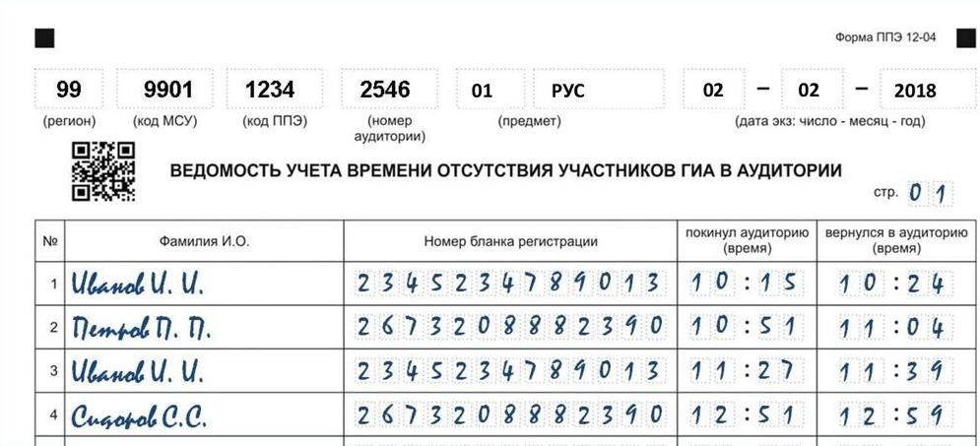

Работа с формой ППЭ 12-04-МАШ
Заполняется вручную, используется необходимое количество листов (страниц) в каждой аудитории;
Необходимо указывать номер аудитории, код и наименование предмета, номер страницы;
Фиксируется каждый выход участников ЕГЭ из аудитории во время экзамена;
При нехватке места на одном листе, записи продолжаются на следующем листе (выдается в штабе ППЭ по схеме, установленной руководителем ППЭ);
Заполняется и сканируется и при отсутствии выходов
23
05
2025
Образец заполнения
2020
2024

Slide 27
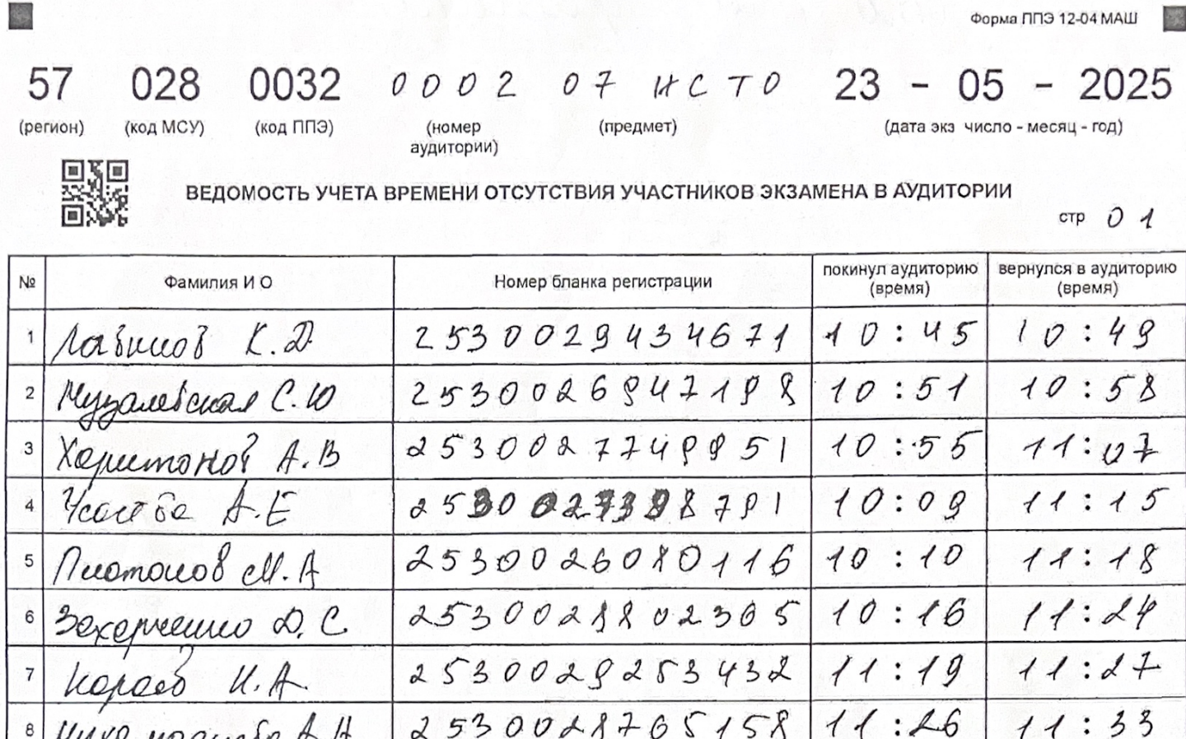


Ошибки в работе с формой ППЭ 12-04-МАШ

Slide 28
Нештатные ситуации в аудитории во время экзамена
1
отметка в форме ППЭ-05-02 «Протокол проведения ГИА в аудитории»;
отметка в бланке регистрации и подпись организатора;
подпись участника в форме ППЭ-05-02 «Протокол проведения ГИА в аудитории»;
оформление в штабе ППЭ акта ППЭ-21 с приложениями (выдача участнику второго экземпляра акта (без приложения)
Удаление в случае нарушения Порядка проведения ГИА
отметка в форме ППЭ-05-02 «Протокол проведения ГИА в аудитории»;
отметка в бланке регистрации и подпись организатора;
подпись участника в форме ППЭ-05-02 «Протокол проведения ГИА в аудитории»;
оформление в медицинском кабинете акта ППЭ-22 (организатор ставит подпись в акте)
Досрочное завершение экзамена по объективным причинам
2
ВАЖНО!!! Организатор в аудитории на камеру видеонаблюдения проговаривает факт удаления участника с экзамена или досрочного завершения экзамена участником ЕГЭ
Апелляция о нарушении Порядка проведения ГИА
подается участником до выхода из ППЭ (организатор в аудитории через организатора вне аудитории приглашает члена ГЭК);
членом ГЭК оформляются в штабе ППЭ формы ППЭ-02, ППЭ-03;
рассматривается факт, изложенный участником ГИА в апелляции;
оперативное информирование сотрудников РЦОКО о данном факте
3

Slide 29
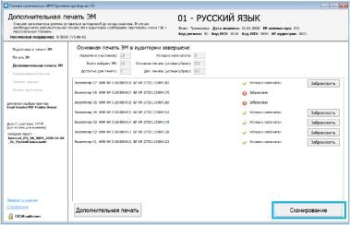
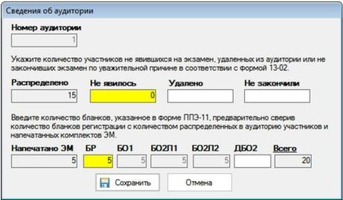


Сканирование бланков ответов и форм в аудитории
Перевести станцию организатора в режим сканирования
Проверить, что печать ЭМ не требуется и экзамен завершен
Все поля должны быть заполнены, при
необходимости ставить 0
Подготовить бланки и формы к сканированию
Одной стопкой - сначала комплекты бланков, потом формы ППЭ-05-02, ППЭ-12-02 (при наличии), ППЭ-12-04-МАШ
Внести количественные данные
Сведения о количестве бланков каждого вида и выданных ДБО №2, количестве неявившихся, не завершивших экзамен и удаленных с экзамена
Особые ситуации
Выполнить
сканирование бланков и форм
Пригласить технического специалиста
Для дополнительной настройки сканера использовать калибровочный лист.
Воспользоваться ссылкой «Перечень возможных особых ситуаций» в нижней части окна станции (откроется перечень ситуаций и способов их устранения).
В случае
отсутствия
особых ситуаций
Пригласить технического
специалиста и члена ГЭК

Slide 30
Завершение экзамена, упаковка ЭМ
Член ГЭК и технический специалист проверяют корректность и качество сканирования и выполняют экспорт ЭМ на флеш-накопитель
Технический специалист распечатывает протокол печати ЭМ в аудитории (форма ППЭ-23) и протокол проведения процедуры сканирования бланков ГИА в аудитории ППЭ (форма ППЭ-15), организаторы в аудитории подписывают их
Организаторы упаковывают и запечатывают бланки ответов и другие материалы и сдают их в штаб ППЭ руководителю ППЭ:
ВДП с комплектами бланков участников ЕГЭ; ВДП с КИМ, включая контрольный лист;
ВДП с испорченными/бракованными ЭМ;
конверт с черновиками;
формы ППЭ: ППЭ-05-01 (2 экземпляра), ППЭ-05-02, ППЭ-12-02 (при наличии), ППЭ-12-03, ППЭ-12-04 МАШ, ППЭ-23, ППЭ-15;
форма ППЭ-26 (при наличии)

Slide 31
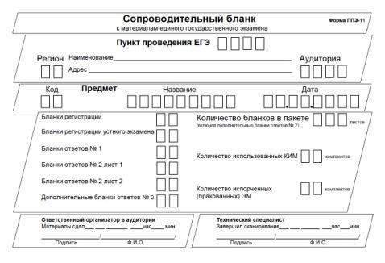
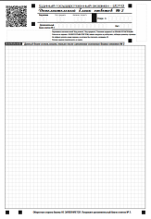
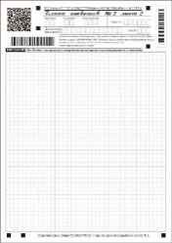
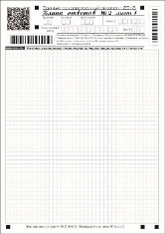
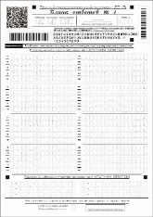
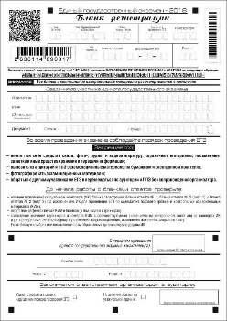
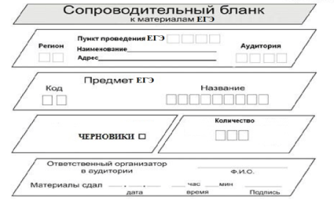
Упаковка ЭМ в аудитории
1
ВДП
2
ВДП
3
ВДП
Комплекты бланков
КИМ + контрольные листы
Испорченные/
бракованные ЭМ
ДБО № 2
Комплект 2 участника
2
Конверт, приготовленный руководителем ППЭ
1
Бланки
ответов №2
ДБО № 2
Бланк ответов №1
2
Комплект 1 участника
Бланк регистрации
1
Бланки
ответов №2
Бланк ответов №1
Черновики
Бланк регистрации

